Slide 1

Urheiluvalmennuksen, liikunnan ja kuntoutuksen oppi- ja ammattikirjoja jo vuodesta 1978

Slide 2
LUKU 19
RUUANSULATUKSEN FYSIOLOGIAA
19.1 Ruoansulatuskanava
19.2 Ruoan päätyminen mahaan
19.3 Ohutsuoli
19.4 Paksusuoli
19.5 Maksa, sappirakko ja haima
19.6 Ruoansulatusjärjestelmän säätely
19.7 Hiilihydraattien, lipidien ja proteiinien pilkkominen ja imeytyminen
19.8 Elimistö ja ravintoaineet
KERTAA AIEMMISTA LUVUISTA:
• Autonominen hermosto ja sen toiminnat
• Endokriiniset rauhaset ja hormonit
• Para- ja autokriininen säätely
• Solukalvon läpäisy
• Diffuusio ja osmoosi

Slide 3
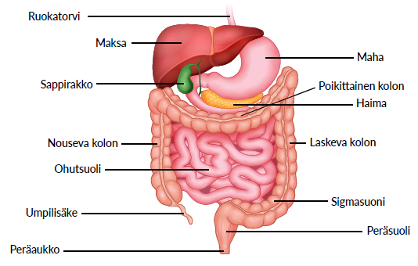
19.1 ruoansulatuskanava
Ruoansulatuskanavan toiminta:
1. Motiliteetti eli ruokasulan kuljetus: pureskelu (mastikaatio), nieleminen (deglutitio), peristaltiikka ja segmentointi.
2. Eritys:
  Avo- eli eksokriinen erittäminen ja hormonien erittäminen eli endokriininen erittäminen.
  Avoeritteiset eritteet (mm. vesi, HCl, NaHCO₃ jaruoansulatusentsyymit), noin 2–3 litraa päivässä, päätyvät ruoansulatuskanavaan.
  Ruoansulatuskanavan erittämillä hormoneilla säädellään ruoansulatuskanavan omaa toimintaa.
3. Digestio eli ruoansulatus: Ruokasuolan orgaanisten molekyylien pilkkominen imeytymismuotoonsa.
4. Absorptio eli imeytyminen: Imeytymismuotoisten molekyylien siirtyminen passiivisesti tai aktiivisesti ruoansulatuskanavan läpi.
5. Varastointi ja poistaminen: Sulamattoman aineksen väliaikainen varastointi ja ulostaminen.
6. Immuunipuolustus: Epiteelin rakenne toimii esteenä, ja mahan happoisuus (pH 1–2) suojaa patogeeneilta. Immuunijärjestelmän soluja sijaitsee heti epiteelikudoksen alla.

Slide 4
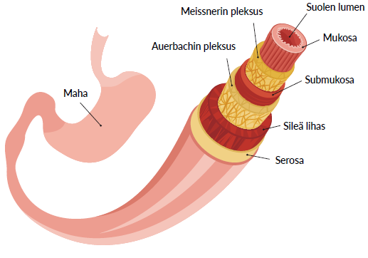
19.1 ruoansulatuskanava
Ruoansulatuskanava muodostuu neljästä kerroksesta:
Limakalvo (mukosa):
  rajaa ruoansulatuskanavan sisätilan elimistön sisäisestä ympäristöstä.
  absorptio ja erittäminen.
Limakalvonalaiskerros (submukosa):
  runsas verisuonitus > Imeytyneet molekyylit verisuonien ja imusuonien kautta verenkiertoon.
  rauhasia ja nk. Meissnerin pleksus (ohjaa ohut- ja paksusuolen limakalvon lihaksia).
Lihaskerroksessa:
  ruoansulatuskanavan suuntaisia (ulompi), sekä ympäröiviä (sisempi) sileitä lihaksia > peristalttinen ja segmentaalinen liike.
  Myenteerinen eli Auerbachin pleksus lihasten välissä < sympaattiset ja parasympaattiset hermosoluista säätelee.
Herakalvo (serosa)
  Sidekudosta > suojaa ja tukee ruoansulatuskanavaa.

Slide 5
19.2 ruoan päätyminen mahaan
Ruokatorven peristalttiset supistukset kuljettavat ruokasulan mahalaukkuun.
Ruoan pureskelu suussa (mastikaatio) > sylkirauhasten eritteet ruoksulaan > syljen amylaasi aloittaa jo suussa hiilihydraattien pilkkomisen.
Nieleminen (deglutitio):
  usean (25–30) lihasparin ohjattu ja koordinoitu toiminta.
  ylemmän osan lihakset tahdonalaisia, ruokatorven alempien osien sileitä lihaksia säädellään autonomisella hermostolla < nielemistä säätelee aivorungon nielemiskeskus.
  nielemisrefleksin käynnistyttyä kitalaki (pehmeä osa) sulkee nenänielun, ja kurkunkansi sekä äänihuulet sulkevat henkitorven > ruokatorven ylempi sulkijalihas rentoutuu (vaihe kestää noin 1 s.).
  ruokatorveen päätynyt ruokasula peristalttisin supistuksin kohti mahalaukkua (vaihe kestää noin 5–6 s.).
  Ruokasula mahaan alemman sulkijalihaksen läpi > sekoittuu mahanesteeseen.
  Alempi sulkijalihas rentona vain sen aikaa, kun ruokasula on päätynyt mahaan.

Slide 6
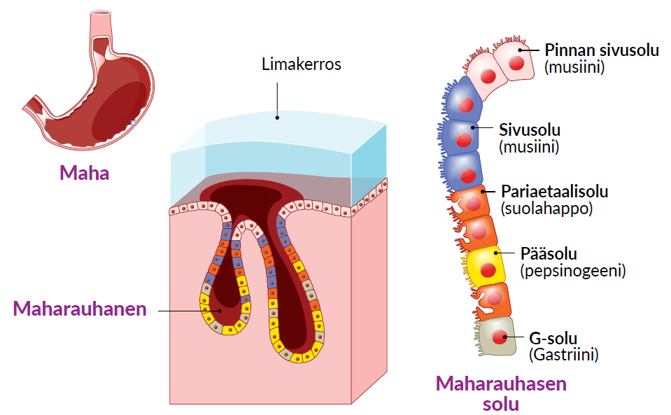
19.2 ruoan päätyminen mahaan
Maha (gaster)
  ruoansulatuskanavan laajin osa
  ruokasula mahaportin kautta ohutsuolen pohjukaissuoleen ruokalusikan kokoisina annoksina.
  Lähimpänä mahaporttia on antrumin alue, josta ruokasula etenee mahaportin sulkijalihaksen annostelemana pohjukaissuoleen.
Maharauhaset erittävät mahanestettä.
Maharauhasten solut ja niiden eritteet:
  1. Limakalvon solut (sivusolut), jotka erittävät mahalaukun rakenteita suojaavaa limaa.
  2. Parietaali- eli katesolut, jotka erittävät suolahappoa (HCl), ja sisäistä tekijää (IF, intrinsic factor) B₁₂ -vitamiinin, imeytymiseen.
  3. Pääsolut, jotka erittävät pepsinogeeniä (pepsiinin inaktivinen muoto).
  4. Enterokromaffiinin kaltaiset solut (ECL, enterocromaffin-like), jotka erittävät histamiinia ja 5-hydroksitryptamiinia (serotoniini). Nämä toimivat ruoansulatuskanavan parakriinisina säätelijöinä.
  5. G-solut, jotka erittävät gastriinihormonia.
  6. D-solut, jotka erittävät kasvuhormonia hillitsevää somatostatiinia.
Erittävät myös greliiniä (ghrelin, growth hormone release inducing) > lisää kasvuhormonin eritystä, lisääntyy ennen ateriointia ja laskee aterioinnin jälkeen. Greliini ja rasvakudoksen erittämä leptiini säätelevät näläntunnetta > Greliini lisää ja leptiini vähentää ruokahalua.

Slide 7
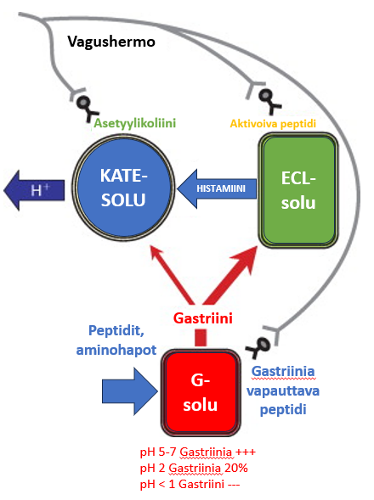
19.2 ruoan päätyminen mahaan
Pepsiini ja suolahapon (HCl) eritys
  Katesolut erittävät H⁺-ioneja > mahanesteen pH 1-2.
  Suolahappo (HCl) muodostetaan maharauhasen vapaista Cl–- ja H⁺-ioneista.
  Suolahapon eritystä lisäävät: gastriini, histamiini ja vagushermon (X) asetyylikoliini.
Happamalla mahanesteellä denaturoidaan ruokasulan proteiineja, pääsolujen pepsinogeeni muuttuu proteiineja pilkkovaksi pepsiiniksi, ja pidetään yllä optimiolosuhteita (pH 2) pepsiinille toimia.
Runsas limaneritys suojaa mahan limakalvoa, ja limaan erittyvällä HCO₃- -ioneilla neutraloidaan H⁺-ionien vaikutusta.
Liian alhainen mahanesteen pH vähentää gastriinin ja siten myös mahanesteen eritystä.

Slide 8

19.2 ruoan päätyminen mahaan
Ruoansulatus ja imeytyminen mahassa
  Proteiinit pilkkoutuvat pepsiinillä mahalaukussa vain osittain.
  Syljen hiilihydraattia pilkkova amylaasi denaturoidaan mahanesteessä > lakkaa toimimasta.
  Melkein kaikki ruokasulan molekyylit imeytyvät vasta ohutsuolessa.
  Alkoholia ja joitain särkylääkkeitä jo mahassa < imeytymiseen vaikuttaa molekyylien rasvaliukoisuus.
  Limakalvon COX 1 -entsyymillä (syklo-oksidaasi) tuotetuilla prostaglandiineilla (PGA₂) lisätään liman ja siinä olevan HCO₃⁻ eritystä, ja vähennetään HCl-eritystä > joillain särkyyn ja kuumeeseen otettavilla lääkkeillä häiritään prostaglandiinien synteesiä > vaikutus mahan limakalvon vaurioitumiseen.

Slide 9
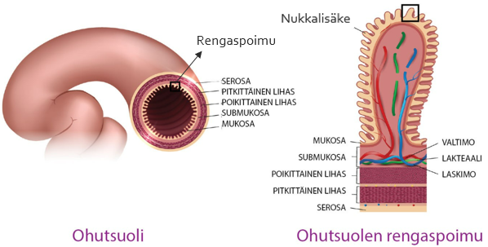
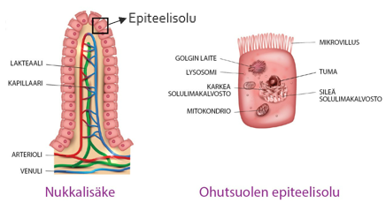
19.3 Ohutsuoli
Rengaspoimujen pinta on täynnä nukkalisäkkeitä > nukkalisäkkeiden pinnan epiteelisolujen solukalvon mikrovillukset > runsas imeytymispinta-alaa (250 m²:ä).
Ohutsuolen alku 20–30 cm, pohjukaissuoli (duodenum), 2/5 koko ohutsuolesta tyhjäsuoli (jejunum), ja viimeinen osa sykkyräsuoli (ileum).
Pääasiassa imeytyminen ohutsuolen alku- ja keskiosan matkalla > Maksan tuottamat sappihapot, B₁₂-vitamiini, osa vedestä ja elektrolyytit imeytyvät sykkyräsuolessa.

Slide 10
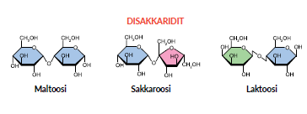
19.3 Ohutsuoli
Ohutsuolen epiteelin entsyymit
  epiteelisolun mikrovillusten seassa on runsaasti entsyymejä.
  Disakkaridaasit: pilkkovat disakkarideja, laktaasia, maltaasia ja sakkaraasia.
  Peptidaasit (aminopeptidaasi): Kyseiset entsyymit eivät erity ohutsuolen lumeniin < kiinni solukalvoon. Epiteelisolun solukalvon enterokinaasilla on merkittävä rooli > aktivoi trypsiinin, ja epäsuorasti muut haiman tuottamat peptidiketjuja pilkkovat entsyymit.

Slide 11
19.4 Paksusuoli
Paksusuoli (colon) = umpisuoli, umpilisäke, ja paksusuoli (nouseva, poikittainen ja laskeva koolon). Loppuosan sigmasuoli päättyy peräsuoleen
Paksusuolessa imeytyy vettä, elektrolyyttejä ja joitain vitamiineja > imeytymätön ruokasula muodostaa ulosteen.
Koko paksusuolen matkalla esiintyy pullistumia, haustroja.
Paksusuolessa imeytyy vain vähän vettä (0,4 l/vrk), B-vitamiineja ja K-vitamiinia.
Suoliston mikrobit (noin 10¹⁴ kpl) anaerobisia bakteereja, B-vitamiineja, K-vitamiineja ja alle viiden hiilen mittaisia rasvahappoja.

Slide 12
19.4 Paksusuoli
Veden ja elektrolyyttien imeytyminen suolistossa
Suurin osa vedestä ja elektrolyyteistä imeytyy jo ohutsuolessa.
Päivän aikana nautittu vesi noin 1,5–2 litraa; Ohutsuolessa imeytyy kuitenkin 7–9 litraa vettä päivässä.
Imeytynyt vesitilavuus?
  sylkirauhasten (1,5 l),
  maharauhasten (2 l), haiman (1,5 l),
  maksan (0,5 l) ja
  ohutsuolen (1,5 l) erittämästä vedestä.
Paksusuoleen päätyy noin 1,5–2 litraa vettä, josta imeytyy takaisin elimistön käyttöön noin 90 % > ulosteeseen vain noin 0,2–0,4 litraa vettä päivän aikana.
Veden imeytyminen suolistossa tapahtuu osmoosilla. Aldosteroni vaikuttaa myös ohutsuolen osissa NaK-ATPaasien toiminnan lisääntymiseen, ja edesauttaa vedensäästöä myös paksusuolessa..

Slide 13
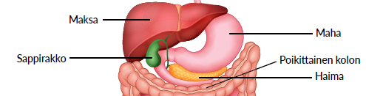
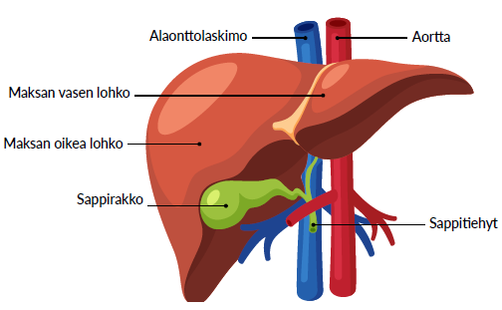
19.5 Maksan, sappirakon ja haiman rooli ruoansulatuksessa
Maksa (hepar) oikealla puolella vatsaonteloa heti pallean alapuolella. Paino noin 1,3–1,5 kg > suurin sisäelimistä.
Sappirakko (vesica biliaris) noin 7–10 cm, päärynänmuotoinen, (maksan tuottama sappineste kertyy).
Noin 12–15 cm:n pituinen haima (pancreas) sijaitsee mahalaukun takana.

Slide 14
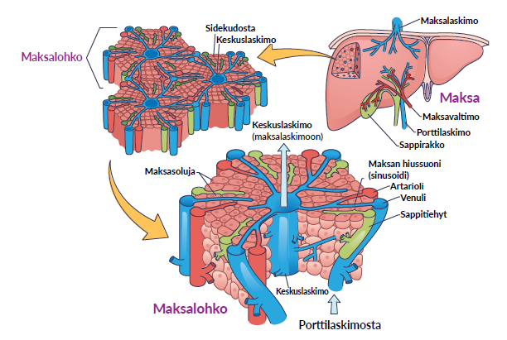
19.5 Maksan, sappirakon ja haiman rooli ruoansulatuksessa
Maksan rakenne
  Kaksi lohkoa, alapinnalla maksanportti > sappitiehyet, eri verisuonet ja hermot maksaan.
  Maksasolut eli hepatosyytit: säännöllisiä rivejä maksan sinusoidien ympärille.
  Sinusoideihin verta maksavaltimon kautta (runsas pO₂) ja ruoansulatuskanavan hiussuonista maksan porttilaskimon kautta > sekaveri maksasoluille.
  ruoansulatuskanavasta imeytyneet vesiliukoiset molekyylit päätyvät ensiksi maksaan.
  Porttilaskimoon verta mm. suolistosta, haimasta ja pernasta. Noin 75 % sinusoideille tulevasta verestä on porttilaskimoverta, ja 25 % maksavaltimosta tulevaa runsashappista verta.
  Maksan saa noin 25 % kokonaisverenkierron minuuttitilavuudesta > pysyy kohtuullisen vakiona.
Enterohepaattinen kierto:
  aineet eivät poistu kokonaan ulosteen mukana, vaikka niitä eritetään sappinesteessä ohutsuoleen > imeytyvät takaisin verenkiertoon ja päätyvät takaisin maksaan porttilaskimon kautta.
  Esim. sappisuoloilla on 6–10 päivän mittainen enterohepaattinen kierto > vain noin 0,5 grammaa sappisuoloja päätyy ulosteeseen.

Slide 15
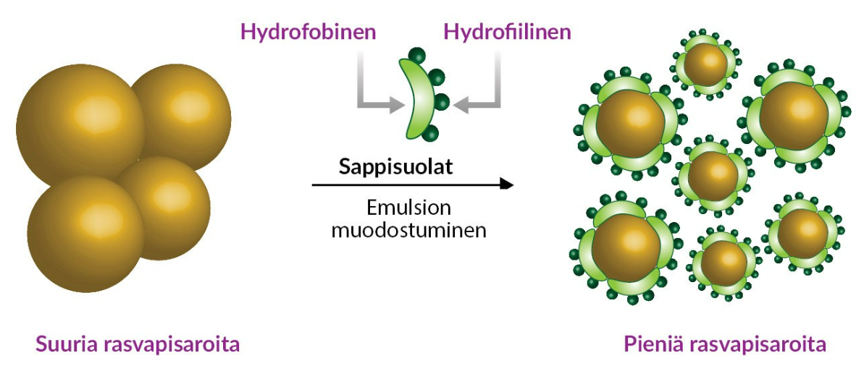
19.5 Maksan, sappirakon ja haiman rooli ruoansulatuksessa
Maksan toiminta
  Sapen tuotanto ja eritys: tuotetaan noin 250–1500 ml sappea päivässä (bilirubiinia, sappisuoloja, fosfolipidejä, kolesterolia ja epäorgaanisia ioneja).
  Myrkkyjen poisto: hormoneja, lääkkeitä ja muita biologisesti vaikuttavia molekyylejä erittämällä sappeen, Kupfferin solujen fagosytoosilla tai muuttamalla molekyylejä maksasoluissa.
  Glukoosin, triglyseridien ja ketohappojen tuotto: Varasto glykogeeniä, tuottaa triglyseridiä, erittää glukoosia (glykogenolyysi) ja tekee glukoosia glukoneogeneesillä, tuottaa ketoaineita rasvahapoista hermokudokselle ATP:n tuottoon.
  proteiinien tuotto: lähes kaikki plasman proteiinit (pl. Immunoglobuliinit)

Slide 16
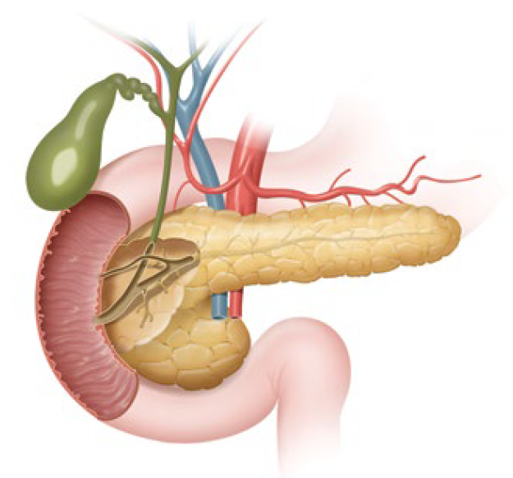
19.5 Maksan, sappirakon ja haiman rooli ruoansulatuksessa
Sappirakko
  maksan sappitiehyttä pitkin sappineste varastoon 35–100 ml sappea.
  Sappineste: sappisuoloja, bilirubiinia, kolesterolia ja monia muita aineita.
  Ohutsuolen kolekystokiniinillä sappirakko supistamaan > sappea sappitiehyttä pitkin papilla vaterin läpi pohjukaissuoleen.
Haima
  on sekä eksokriininen (avoeritteinen) että endokriininen (umpieritteinen) elin.
  ohutsuoleen noin 1,5 litraa haimanestettä päivän aikana.
  Haiman Langerhansin saarekkeet > haiman umpieritystoiminnasta; α-, β- ja δ-solut > glukagonia, insuliinia ja somatostatiinia vereen > säädellään plasman sokeripitoisuutta.
Haimaneste: NaHCO₃:n lisäksi noin 20 erilaista entsyymiä. Olennaisia entsyymejä; Amylaasi: pilkkoo hiilihydraatteja disakkarideiksi; Lipaasi: pilkkoo triglyseridejä monoglyserideiksi ja vapaiksi rasvahapoiksi; Trypsinogeeni: ei itse toimi, ellei enterokinaasi muuta sitä aktiiviseksi trypsiiniksi > muuttaa haimanesteen entsyymien esiasteet aktiivisiksi entsyymeiksi.

Slide 17
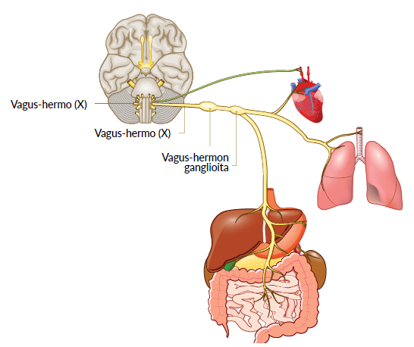
19.6 ruoansulatuskanavan hermostollinen ja hormonaalinen säätely
Ruoansulatuskanava lisää eritystään ennakkoon < ruoan tuoksu ja näkeminen saavat lisäämään syljeneritystä, mahanesteen ja haimanesteen eritystä sekä mahan ja suolikanavan liikettä.
Ruokasula pohjukaissuoleen > ohutsuolen hormoneja erittävät solut reagoivat ruokasulaan > hormoneilla säädellään sappirakon, maksan ja haiman erittämistä sekä mahalaukun ja -rauhasten toimintaa.
Parasympaattinen vagushermo (X-aivohermo) vaikuttaa ruoansulatukseen positiivisesti lisäämällä ruoansulatuskanavan liikettä, eritystä ja imeytymistä.
Ruoansulatuskanava sekä tuottaa hormoneja että on itse tuottamiensa hormonien kohde.

Slide 18
19.6 ruoansulatuskanavan hermostollinen ja hormonaalinen säätely
Kefaalinen vaihe:
  mahalaukun ja -rauhasen säätely tapahtuu vagushermon ohjaamana.
  asetyylikoliini saa pääsolut erittämään pepsinogeeniä ja katesolut HCl-ioneja mahanesteeseen (suora reitti tai ECL-solun kautta)
  Kefaalisen vaiheen vaikutus maharauhasen eritykseen jatkuu noin 30 min. aterioinnin alkamisesta.
Gastrinen vaihe:
  mahalaukun venyminen ja ruokasulan sisältämät molekyylit vaikuttavat.
  ehjät proteiinit vaikuttavat vain vähän maharauhasen erittämiseen.
  Gastriinia erittävät G-solut ja pääsolut aktivoituvat peptidiketjujen ja aminohappojen vaikutuksesta.
Intestinaalivaihe:
  Mahan toimintaa estää pohjukaissuolen enterogastrinen heijaste.
  Estävät hormonit GIP (gastric inhibitory peptid) ja VIP (vasoactine intestinal peptid), somatostatiini, kolekystokiniini, ja GLP-1 (glucagon-like peptid-1). hillitsevät mahalaukun tyhjenemistä ja erittämistä.

Slide 19
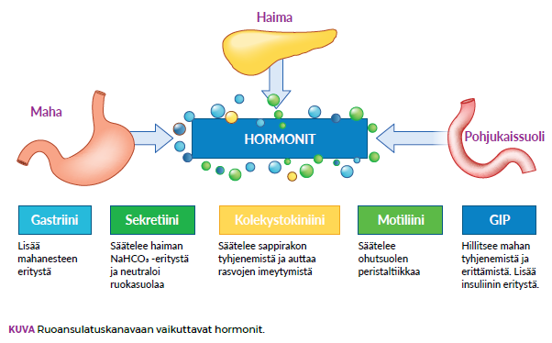
19.6 ruoansulatuskanavan hermostollinen ja hormonaalinen säätely

Slide 20
19.6 ruoansulatuskanavan hermostollinen ja hormonaalinen säätely
Enteerinen hermosto (ENS)
  arviolta 100–200 miljoonaa hermosolua; ENS on osa autonomista hermostoa.
  ENS yhdistyy gangliona kahdessa pleksuksessa; myenteerinen (Auerbachin pleksus) koko ruoansulatuskanavan alueella, submukosaalinen (Meissnerin pleksus) vain ohutsuolen ja paksusuolen alueella.
  ENS:n toimintaa säätelevät ruoansulatuskanavan aistireseptorit sekä autonomisen hermoston motoriset hermosolut.
  Osa aistireseptoreista vagushermon mukana > aistitieto päätyy keskushermostoon.
  Meissnerin pleksus: paikalliset lihassupistukset ja tukee hiussuonten verivirtausta, johon imeytyneet aineet ovat päätyneet.
  Auerbachin pleksus: hoitaa peristaltiikkaa ja segmentaatiota koko ruoansulatuskanavan alueella.
  Sileää lihasta supistavia välittäjäaineita ovat asetyylikoliini ja substanssi P ja rentouttavia aineita ovat typpioksidi ja VIP.

Slide 21
19.6 ruoansulatuskanavan hermostollinen ja hormonaalinen säätely
Haimanesteen ja sapen erityksen säätely
  Haiman entsyymien eritys: vagushermon asetyylikoliini ja pohjukaissuolen kolekystokiniini < jos ruokasulassa on peptidejä ja rasvoja.
  Sekretiinin eritys < jos pohjukaissuoleen tulee ruokasulaa, jonka pH on alle 4,5.
  Pohjukaissuolen suojaamiseksi tapahtuu ensin enterogastrinen heijaste > mahalaukun tyhjeneminen pysähtyy joksikin aikaa.
  Sekretiinillä saadaan haima erittämään NaHCO₃:a > dissosioituu Na⁺- ja HCO₃- -ioneiksi. > HCO₃- neutraloi ruokasulaa > suojaa pohjukaissuolta ja säädellään ohutsuolen pH optimaaliseksi ruoansulatusentsyymeille.
  Maksasolut erittävät sappea > sapen eritys lisääntyy aterioinnin yhteydessä.
  Sekretiinin eritys lisää maksasolujen NaHCO₃- -eritystä ja kolekystokiniini sapen eritystä.
  Kolekystokiniini > sappirakon supistumisen > konsentroitunutta sappea ohutsuoleen.
  Sapen rooli erityisesti rasvojen imeytymisessä on tärkeä.
  Ruokasulan päätyminen pohjukaissuoleen aiheuttaa myös sappirakkoa supistavan refleksin.

Slide 22
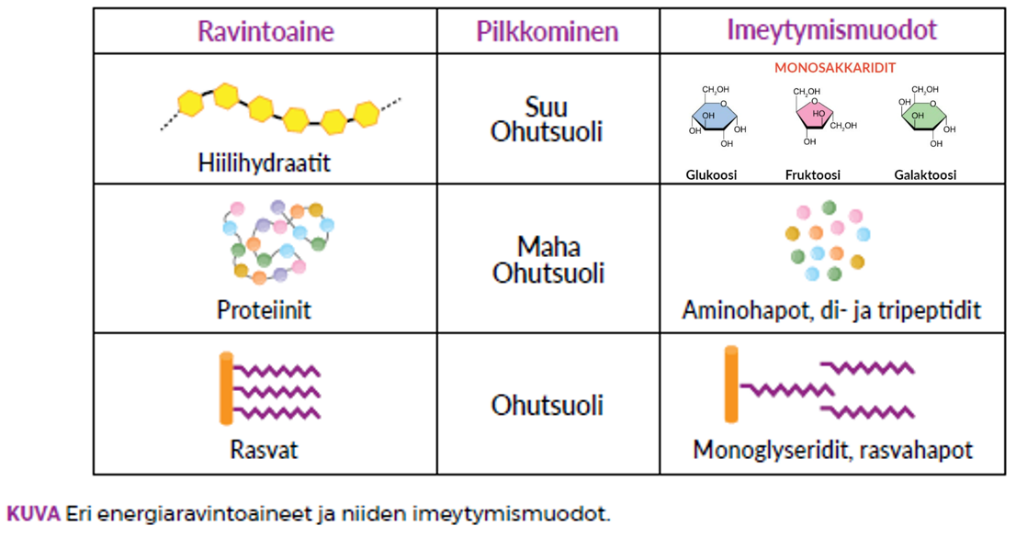
19.7 Hiilihydraattien, rasvojen ja proteiinien pilkkominen ja imeytyminen

Slide 23
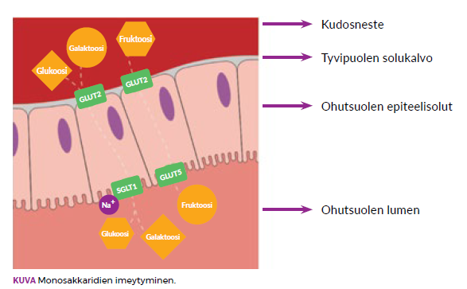
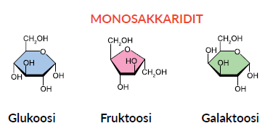
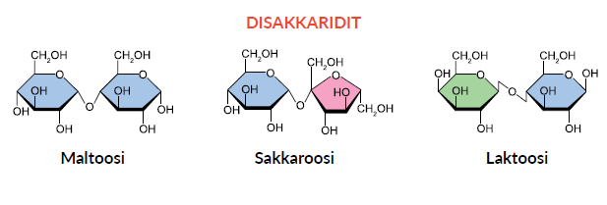
19.7 Hiilihydraattien, rasvojen ja proteiinien pilkkominen ja imeytyminen
Hiilihydraattien pilkkominen ja imeytyminen
  Syljen amylaasi pilkkoo tärkkelystä jo suussa maltoosiksi ja maltotrioosiksi.
  Pääasiassa hiilihydraattien entsymaattinen hydrolyysi haiman amylaasilla ja ohutsuolen epiteelisolujen disakkaridaaseilla.
  Disakkaridit: maltoosi, sakkaroosi ja laktoosi, hydrolysoidaan ohutsuolen epiteelisolujen disakkaridaaseilla monosakkarideiksi.
  Glukoosi ja galaktoosi, läpäisevät ohutsuolen epiteelin Na⁺-ionien kanssa yhteisestä (symportti) proteiinikanavasta sekundaarisella aktiivisella kuljetuksella.
  Fruktoosi epiteelisoluun solukalvon omalla avustetulla diffuusiolla (GLUT 5- ja 2-kanavat) > suurin osa fruktoosista muutetaan epiteelisolussa glukoosiksi.
  Verenkierrossa pääasiassa glukoosina.

Slide 24
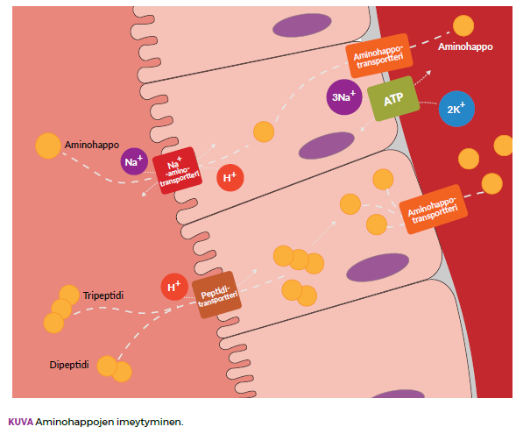
19.7 Hiilihydraattien, rasvojen ja proteiinien pilkkominen ja imeytyminen
Proteiinien pilkkominen ja imeytyminen
  Proteiinien entsymaattinen hydrolyysi alkaa mahassa pepsiinillä, mutta ohutsuolen ja haiman entsyymeillä proteiinit pilkkoutuvat imeytymismuotoonsa lähes täysin.
  Haimanesteen entsyymeillä (trypsiini, kymotrypsiini, elastaasi, karboksipeptidaasi ja aminopeptidaasi) pilkkovat proteiinit aminohapoiksi sekä di- ja tripeptideiksi.
  Vapaat aminohapot sekundaarisella aktiivisella kuljetuksella Na+-ionien kanssa.
  Di- ja tripeptidit kuljetetaan H⁺-ionien kanssa symportista epiteelisoluun erityisen peptiditransportterin (PepT 1) avulla > di- ja tripeptidit aminohapoiksi > kudosnesteeseen avustetulla kuljetuksella.

Slide 25
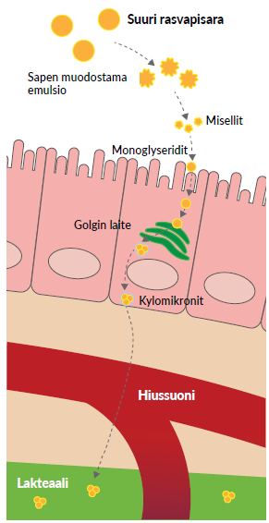
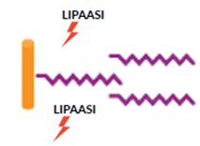
19.7 Hiilihydraattien, rasvojen ja proteiinien pilkkominen ja imeytyminen
Rasvojen pilkkominen ja imeytyminen
  rasvojen hydrolyysi alkaa pohjukaissuolessa.
  rasvojen emulgointi (= rasva ja vesi pysyvät seoksena) > sappisuolat ja misellimuodostus > sappisuolat eivät ole entsyymejä > luodaan lisää pinta-alaa vesiliukoiselle lipaasille triglyseridien hydrolysointiin.
  Lipaasi vaikuttaa vain niihin triglyseriineihin, jotka ovat veden ja misellin rajapinnassa.
  Lipaasi pilkkoo triglyseridin ns. α-sidoksen > hydrolyysin jälkeen jäljelle jää kaksi vapaata rasvahappoa ja monoglyseridi = rasvojen imeytymismuodot > imeytyminen diffuusiolla tapahtuu.
  Epiteelisoluissa syntyy uudelleen ns. varastorasvaa eli triglyseridejä > pakataan epiteelisolun sisällä kylomikroniin > kylomikroni on kooltaan melko suuri > epiteelisolu eksosytoi kylomikronin kudosnesteeseen > päätyy lakteaalin sisälle ja imunesteeseen.

Slide 26
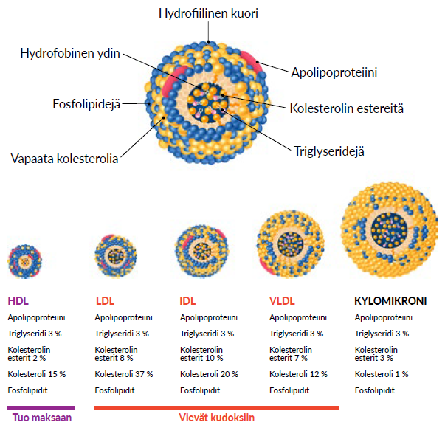
19.7 Hiilihydraattien, rasvojen ja proteiinien pilkkominen ja imeytyminen
Rasvojen kuljetus veressä
  Kylomikronit ja lipoproteiinit luovuttavat rasvoja ns. apolipoproteiininsa (ApoE) perusteella.
  eri kudostyypeissä triglyseridejä pilkotaan solukalvon lipoproteiinilipaasilla (LPL) > lihakssolut käyttävät rasvahappoja energia-aineenvaihduntaansa, rasvoja varastoidaan triglyserideinä rasvakudokseen.
  Kylomikronin jäännöshiukkasen sisältö (kolesteroli) otetaan maksaan sapen tuottoon.
Maksan lipoproteiineja:
  ylimäärästä glukoosia ja aminohappoja voidaan tehdä triglyseridejä > kolesterolin ja triglyseridin kuljetus tapahtuu VLDL:n (very low density lipoprotein) sisällä.
  Loppujäämä VLDL-molekyylistä > verenkierrossa LDL (low density lipoprotein) molekyylinä > LDL:n sisältöä (kolesterolia) eri kudoksiin ja myös verisuonten välitilaan.
  Ylimääräinen kolesteroli päätyy HDL:n (high density lipoprotein) mukana maksaan.
Lipoproteiineista vain HDL ei ole ateroskleroosia aiheuttava.

